Slide 1
产品思维
的思考与实践
Presented By Jake.C.Xiao
Love Tech, Love Sharing

Slide 2



什么是 产品思维？
What
CONTENTS
为什么需要 产品思维？
Why
如何在后台产品中实践 产品思维？
How

Slide 3
01
什么是 产品思维
Why

Slide 4

我们团队是具备产品思维？
Do we have？
假设你带着整个团队离职创业。从此没有BSD/BSA提需求。团队以后要靠卖自己开发的产品为生。请问：
团队是否可以正常运转？
产品是否卖的出去？（有独立的产品，具备核心竞争力）

Slide 5

什么是 产品思维
What is Product Thinking?
产品思维是一种以用户为核心、以问题为导向、以商业价值为根本目的的方法论。

Slide 6
产品思维 VS 项目思维
Product VS Project
 | 项目思维 | 产品思维
目标 | 多快好省地完成任务 | 实现产品价值
工作重心 | 应该怎么做 | 应该是什么样
责任主体 | BSD/BSA | 团队自身
驱动力 | 外部驱动 | 内部驱动
生命周期 | 短，一次性 | 极长，不断迭代。

Slide 7
02
为什么需要 产品思维？
Why

Slide 8

为什么需要 产品思维
Why
更好的产品：
更好的用户体验。
更符合公司的业务需求。
形成固定的功能模式和产品气质，提高开发效率和用户接受度。
前瞻性的设计
更好的团队：
激发团队成员的主人翁意识、创造性和成就感。
培养团队创造产品的通用能力。

Slide 9
03
如何在后台产品中实践 产品思维?
How

Slide 10
后台产品实践产品思维的阻碍
Barrier
业务为导向，而非用户为导向，没有时间“做产品”。
BSD充当实质上的产品经理，但BSD更关注流程，而非产品。
用户量小，用户容忍度高，不care用户体验，缺乏反馈。
没有竞品压力，缺乏优化动力。
难以衡量商业价值。

Slide 11
1. 与BSD达成一致
Barrier
开发团队认可BSD的业务专业性、经验阅历、战略眼光。
BSD认可团队的技术专业性和产品化能力，愿意放权，给予团队一定的自由。

Slide 12
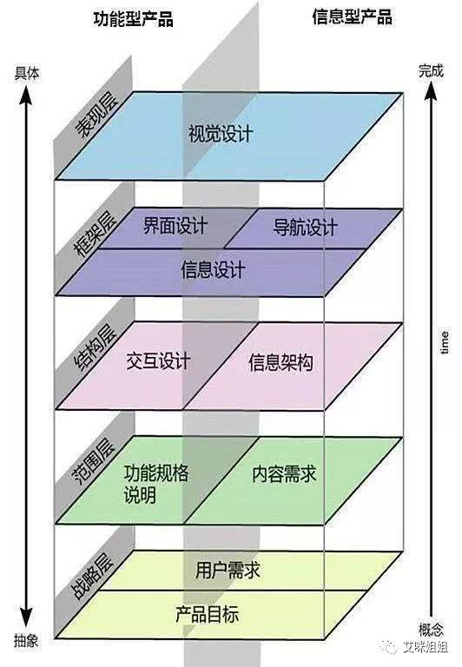

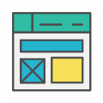
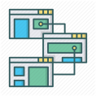


2. 战略设计——为产品赋予灵魂
Strategy Design
表现层（Surface）
UI/UE。
框架层（Skeleton）
页面布局。
结构层（Structure）
产品形态、模块、结构。
范围层（Scope）
产品的功能，即需求列表。
战略层（Strategy）
“我”是谁？ “我”从哪儿来？ “我”要到哪儿去？

Slide 13

2. 战略设计——为产品赋予灵魂
Strategy Design
战略层设计
要解决谁的什么问题？
现状是什么？
行业背景：别的公司、别的产品是怎么做的？
公司背景：我们处于哪一环？公司的战略规划？
团队现状：现有产品处于什么状态？团队有多少资源？
怎么一步步达到目的？
公司层面：供应链管理的其中一环——采购管理。
用户层面：
PM：高效下单。
审批人员：高效审批、风险控制。
管理人员：灵活配置、数据分析和报表服务。
产出：Roadmap

Slide 14
3. 产品设计——以用户为中心
Product Design
用户画像。
场景化思考。
把精力放在用户真正关心的东西上，不要只感动了自己。
建立反馈渠道。
尽可能多地埋点。

Slide 15





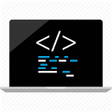
4. 产品开发——领域驱动开发
Domain Driven
业务价值：
提高沟通效率。
保证产品准确满足用户需求。
避免知识集中于少数人手中。
开发价值：
更好的软件架构设计，与微服务相得益彰。
实践面向对象编程，设计模式终于有用武之地。
基于通用语言编写的代码可读性、可维护性更高。
BSD/BSA
PM
SE
QA
Code

Slide 16
5. 形成产品的独有气质
Domain Driven
即解决问题的套路。对团队来说可复用，对用户来说可预期。

Slide 17
5. 团队建设
Product Design
人人都是产品经理
重视业务价值
重视文档质量

Slide 18





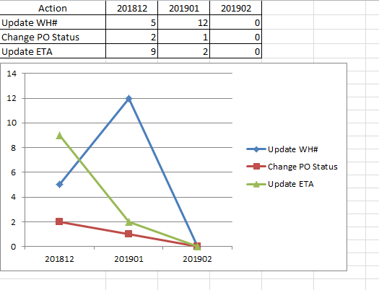
产品之大设计
Product Design
范围层设计
收集需求
老系统功能
BSD/BSA
用户访谈
问券调查（效果不好）
Issue分析
团队成员

Slide 19
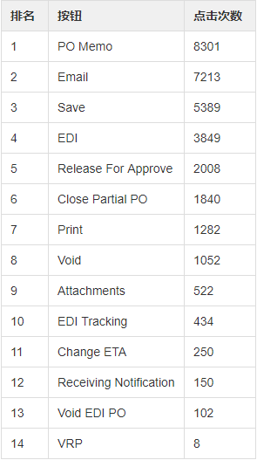


产品之大设计
Product Design
范围层设计
分析需求，过滤需求
关注目的，而非手段。
不光要知道是什么，还要知道为什么。
功能使用情况统计，以数据说话。
合并相似功能。
产出：需求文档

Slide 20
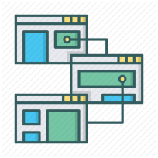
产品之大设计
Product Design
结构层设计
了解用户组织架构、工作流程、使用场景。
流程管理系统。
风险控制系统。
高度可配置。
产出：产品基本形态、模块、结构

Slide 21
领域驱动
Domain Driven
什么是领域驱动开发？
BSD/BSA
BSD/BSA
PM
PM
SE
QA
SE
Code
QA

Slide 22
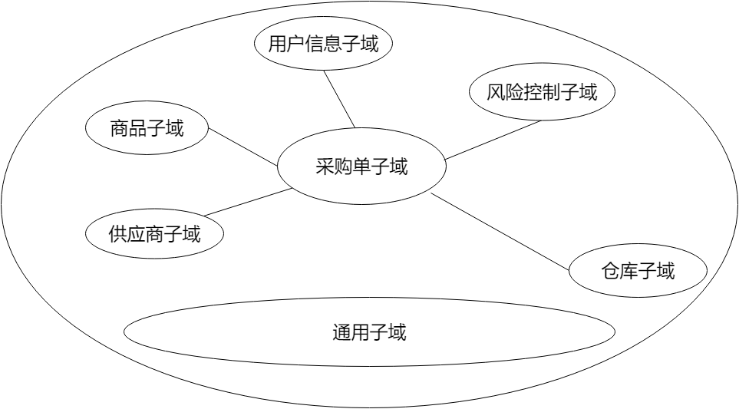
领域驱动
Domain Driven
如何进行领域驱动开发？
战略建模
问题空间：确定要解决的问题，划分子域。
解空间：确定限界上下文，确定上下文映射图。

Slide 23
领域驱动
Domain Driven
如何进行领域驱动开发？
战术建模
前提条件：假设有一台无限内存的、永不断电的电脑。
实体：有唯一标识的对象，具有生命周期，是可变的。
值对象：用于描述领域的某个方面而本身没有概念标识的对象。是不可变的。
聚合：一组相关对象的集合。是事务的边界。每个聚合都有一个根，外界只能通过聚合根访问聚合内部。
工厂：创建对象。
仓库：对象的存放地点。通常只为聚合根创建专门的仓库。
……

Slide 24
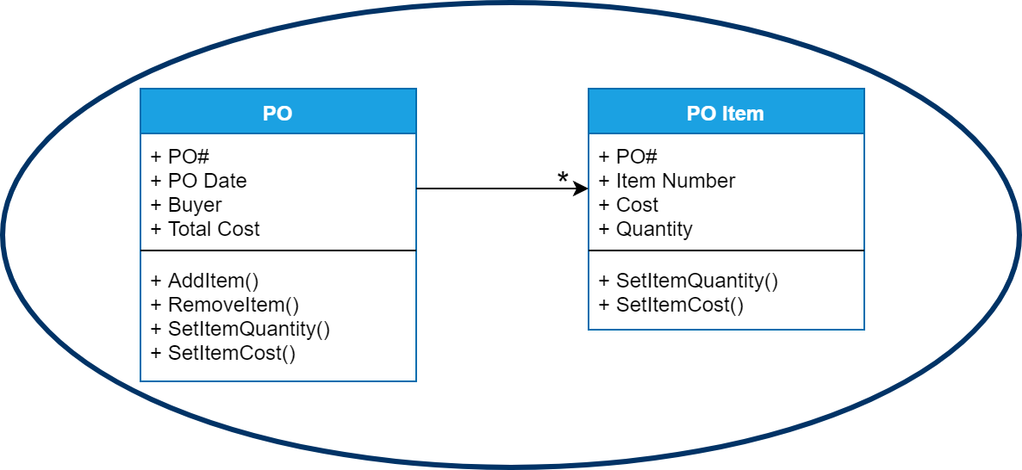
领域驱动
Domain Driven
如何进行领域驱动开发？
战术建模

Slide 25
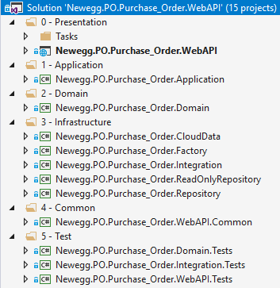
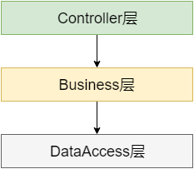
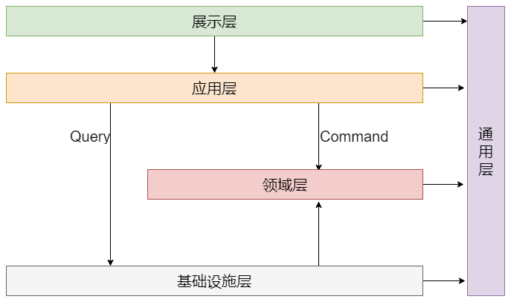
领域驱动
Domain Driven
如何进行领域驱动开发？
用代码实现模型
项目架构
仓库的实现
查询-命令分离（CQRS）

Slide 26
领域驱动
Domain Driven
成果与不足
成果
成功将DDD开发模式落地实施，验证了技术方案、项目架构的可行性。
团队逐渐理解并认同了DDD的开发模式。
初步建立了领域知识库。
形成了一套应对PO业务特点的开发套路。
极大改善了项目的可读性、可维护性。
不足
领域模型的存在形式？
如何与BSD/BSA沟通，并将其纳入DDD的开发模式？

Slide 27
领域驱动
Domain Driven
常见问题
是否一定要DDD？
当然不是。DDD不是银弹，只是一种选择。有优点也有缺点，关键看是否适合。
我的项目是否适合用DDD？
取决于项目类型和复杂程度。DDD适合生命周期长、业务复杂的项目。不适合一次性的，或只是单纯CRUD的，或对读写性能要求极高的项目。
是否有性能问题？
视情况而定。绝对性能肯定比直接读写数据库低，但真实情况很复杂，需要具体讨论。

Slide 28
总结 与 展望
SUMMARY & OUTLOOK
总结
大设计是产品化的关键。
领域驱动开发投入成本较大，但能够有效提升项目质量。

Slide 29



Thanks for Watching

